Slide 2
Cinemàtica
en una dimensió
Sistemes de referència
Tipus de moviment
Magnituds cinemàtiques
Moviments rectilinis

Slide 3
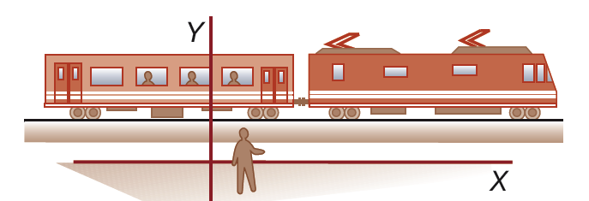
Cinemàtica
en una dimensió
Moviment, sistemes de referència i trajectòria
El moviment
El moviment és el canvi de la posició d’un cos al llarg del temps. El moviment és relatiu: depèn de l’observador i de la referència.
Les coordenades més utilitzades són les cartesianes, en què representem l’eix d’abscisses, l’eix de les X, i l’eix d’ordenades, l’eix de les Y. Podem emprar altres coordenades sempre que siguin ortogonals entre si.
La trajectòria
La trajectòria és el conjunt de totes les posicions o els punts de l’espai per on passa un cos en moviment.
Tipus de trajectòria:
Moviment rectilini.
Moviment circular.
Moviment parabòlic.
Altres trajectòries: el·lipse, hipèrbole, paràbola, forma helicoïdal...

Slide 4
Cinemàtica
en una dimensió
Magnituds cinemàtiques
Temps
S’expressa en s.
Posició
S’expressa en m.
Desplaçament
S’expressa en m.
Vector de posició:
Equació del moviment: $\vec{r} (t)$
$∆\vec{r}= \vec{r_{2}}$ - $\vec{r_{1}}$
$∆t=t_{2}$ - $t_{1}$
Velocitat
S’expressa en m/s. Velocitat mitjana Velocitat instantània
Acceleració
S’expressa en m/s². Acceleració mitjana Acceleració instantània
${\vec{v}}_{m}$= $\frac{∆\vec{r}}{∆t}= \frac{{\vec{r}}_{2} −{\vec{r}}_{1}}{t_{2} − t_{1}}$
${\vec{a}}_{m}$= $\frac{∆\vec{v}}{∆t}= \frac{{\vec{v}}_{2} −{\vec{v}}_{1}}{t_{2} − t_{1}}$
$\vec{v}= \lim_{t_{n}→t}{\frac{\vec{r} \left(t_{n}\right)−\vec{r} \left(t\right)}{t_{n} −t}= }\lim_{∆t→0}$ $\frac{∆\vec{r}}{∆t}=\lim_{∆t→0}$ ${\vec{v}}_{m}$
$\vec{a}=\lim_{∆t→0}$ $\frac{∆\vec{v}}{∆t}=\lim_{∆t→0}$ ${\vec{a}}_{m}$

Slide 5
Cinemàtica
en una dimensió
Moviment rectilini
Sistema de referència: coordenades cartesianes.
Magnituds cinemàtiques: temps, posició, desplaçament, velocitat i acceleració.
$$∆x= x_{2} − x_{1}$$
$$∆y= y_{2} − y_{1}$$
$\vec{v}=\lim_{∆t→0}$ ${\vec{v}}_{m}$= $\lim_{∆t→0}$ $\frac{∆x}{∆t}$
$$v_{m}=\frac{∆x}{∆t}= \frac{x_{2} − x_{1}}{t_{2} − t_{1}}$$
en els moviments horitzontals
$\vec{a}=\lim_{∆t→0}$ ${\vec{a}}_{m}$= $\lim_{∆t→0}$ $\frac{∆v_{i}}{∆t}$
$$v_{m}=\frac{∆y}{∆t}= \frac{y_{2} − y_{1}}{t_{2} − t_{1}}$$
en els moviments verticals
$$a_{m}=\frac{∆vi}{∆t}= \frac{v_{2} − v_{1}}{t_{2} − t_{1}}$$

Slide 6
Cinemàtica
en una dimensió
Moviment rectilini uniforme (MRU)
X = x₀ + v (t – t₀)
V = constant
a = 0
Gràfica x-t
Gràfica v-t

Slide 7
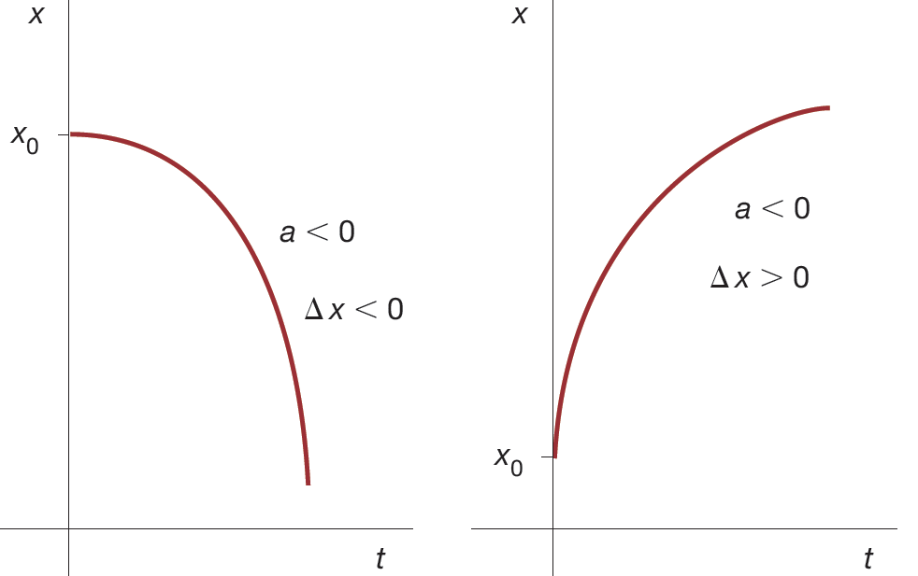
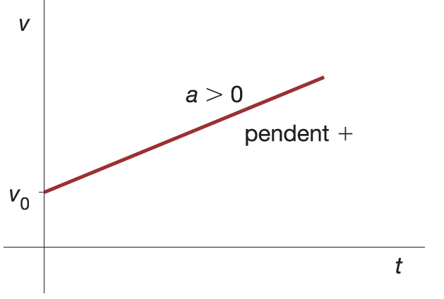
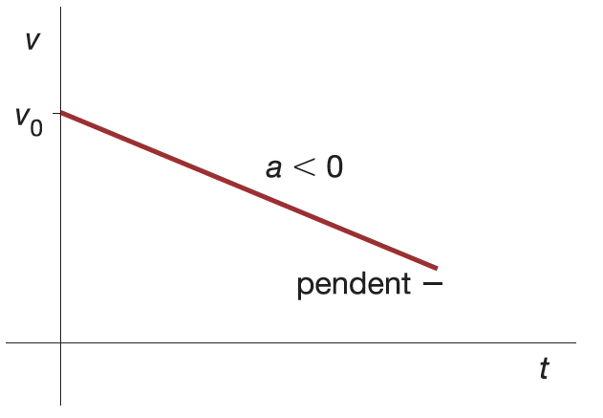
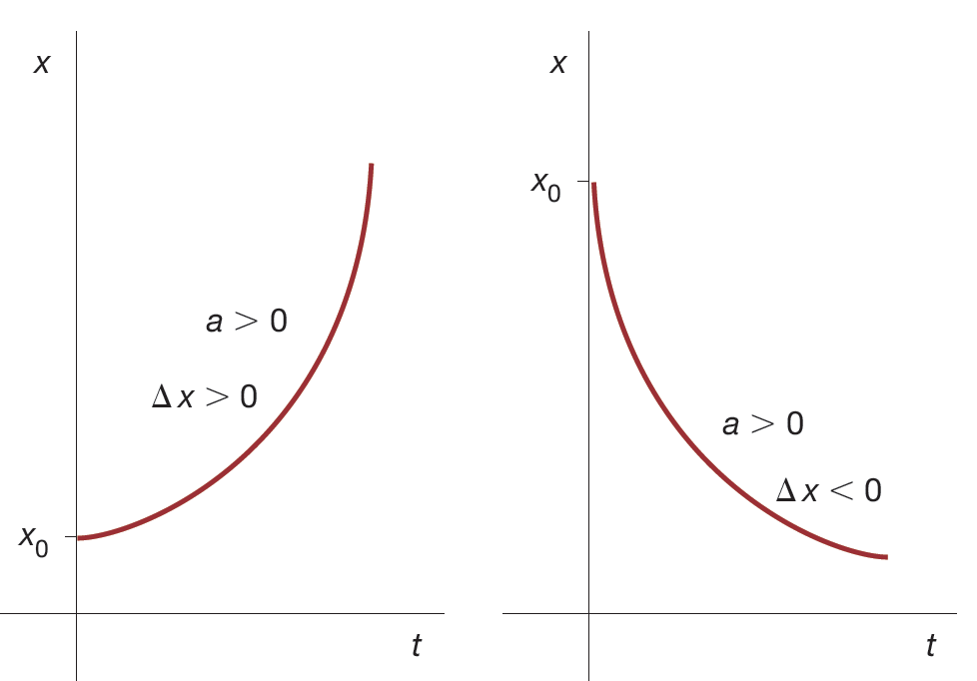
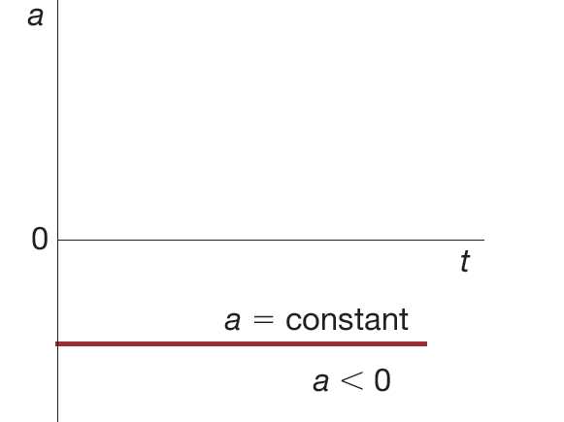
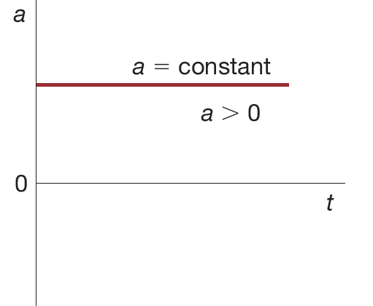
Cinemàtica
en una dimensió
Moviment rectilini uniformement accelerat (MRUA)
$x= x_{0}+ v_{0} (t −t_{0}$) + $\frac{1}{2} a(t −t_{0})^{2}$
$v= v_{0}+a (t −t_{0}$)
Gràfica x-t o y-t
$a=$ constant
Gràfica v-t
Gràfica a-t
Gràfic v-t

Slide 8
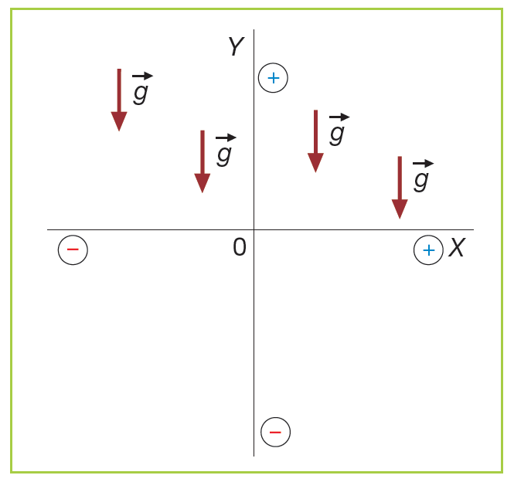
Cinemàtica
en una dimensió
Moviment sota l’acció de la gravetat terrestre
És un MRUA, on a = g = –9,8 m/s2.
$y= y_{0}+ v_{0} \left(t − t_{0}\right)+ \frac{1}{2} g (t − t_{0})^{2}= y_{0}+ v_{0}$ $∆t+ \frac{1}{2} g ∆t^{2}$
$$v= v_{0}+ g (t − t_{0})= v_{0}+ g ∆t$$

